Slide 1
ML modeli i grafičke kartice
Napredne arhitekture računala - seminarski rad

Slide 2
Sadržaj
ML model
Okruženje
Testovi
Rezultati
Optimizacija treniranja duboke neuronske mreže hardwerskim pristupom
Usporedba tehnologija
Korišteni GPU
Komentar rezultata
Primjena PyTorch i CUDA
Optimizacija treniranja duboke neuronske mreže softwerskim pristupom u PyTorch programskom okviru
DataLoader
Num_workers
Unix fork()
Python
Pinned memory

Slide 3
Okruženje
Google colab
Treniranje modela za videosegmentaciju ehokardiograma
Dataset i kod - https://echonet.github.io/dynamic/

Slide 4
Testovi
256 snimki, 200 epoha
Kod većeg dataseta problem colab runtimea i vremena treniranja
Vremena treniranja 5-7 sati, na cijelom datasetu - tjednima

Slide 5
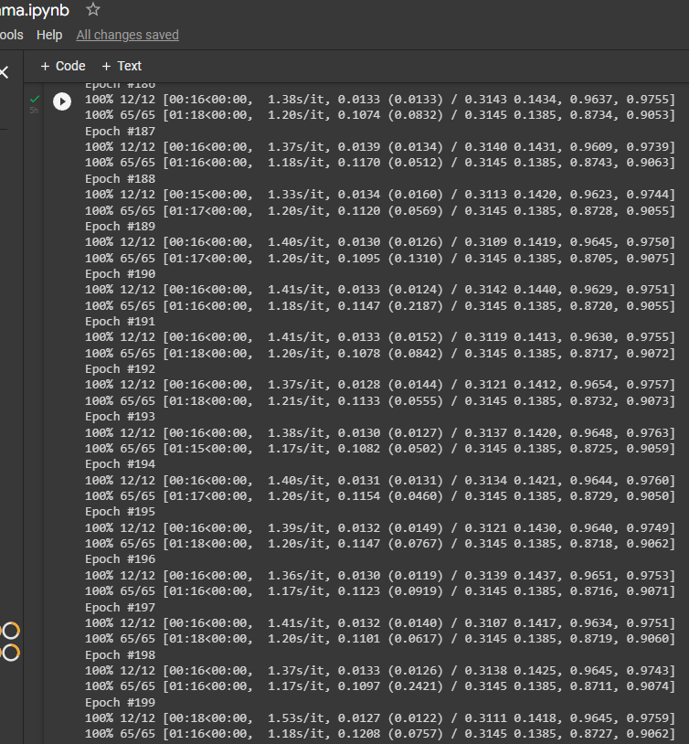
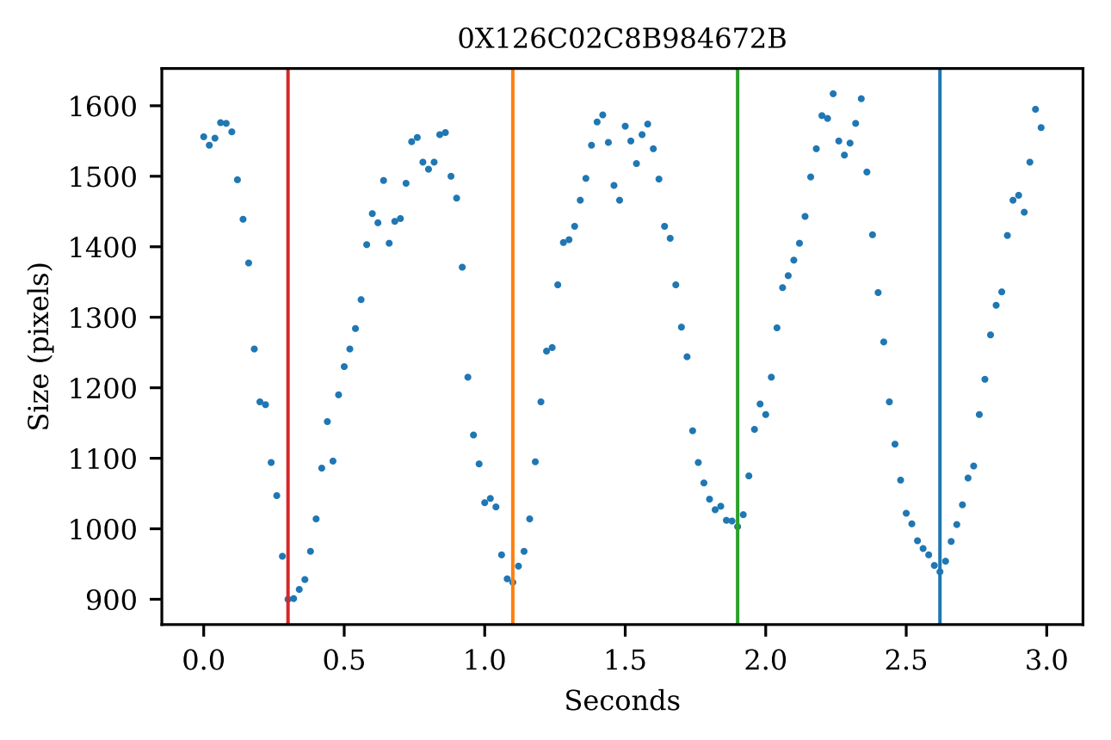
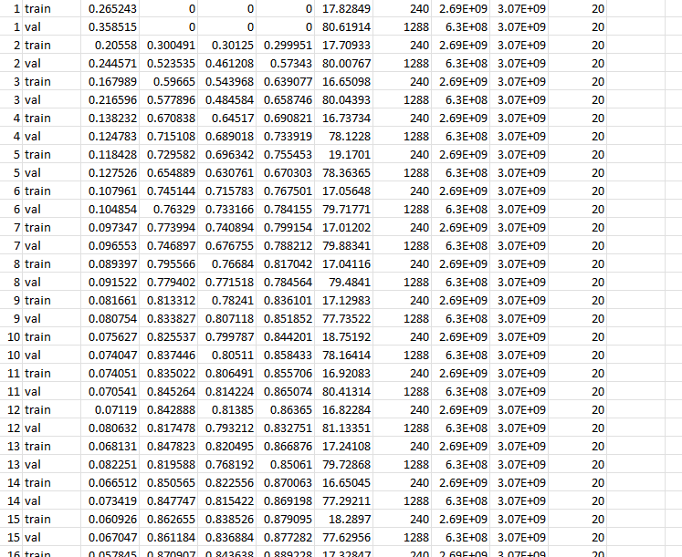
Testovi

Slide 6
Testovi

Slide 7
Prosječno vrijeme treniranja po epohama:
01:41.509 min
Tesla T4
01:32.815 min
Tesla P100

Slide 8
Optimizacija treniranja duboke neuronske mreže hardverskim pristupom

Slide 9
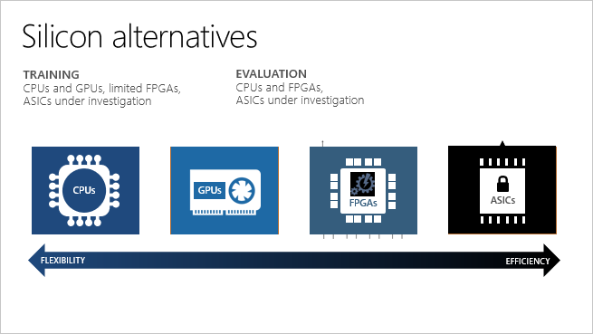
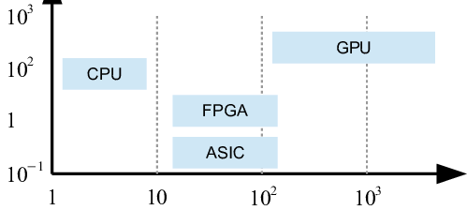

Slide 10
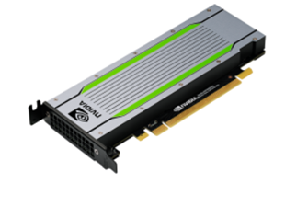
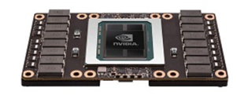
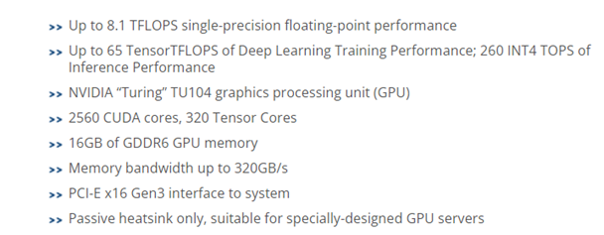
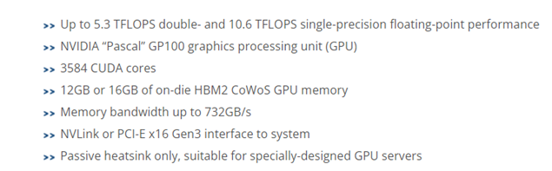
Grafičke kartice
nVidia Tesla T4
nVidia Tesla P100

Slide 11
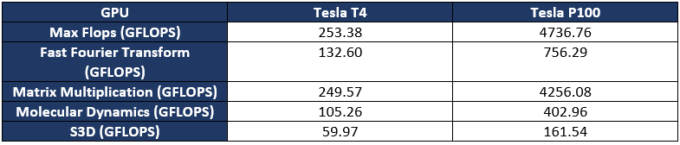
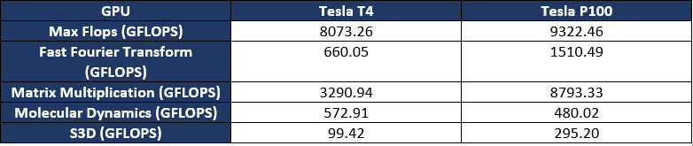
NVIDIA TESLA P100 vs. NVIDIA T4

Slide 12

PyTorch

Slide 13
Optimizacija treniranja duboke neuronske mreže softverskim pristupom u PyTorch programskom okviru

Slide 14
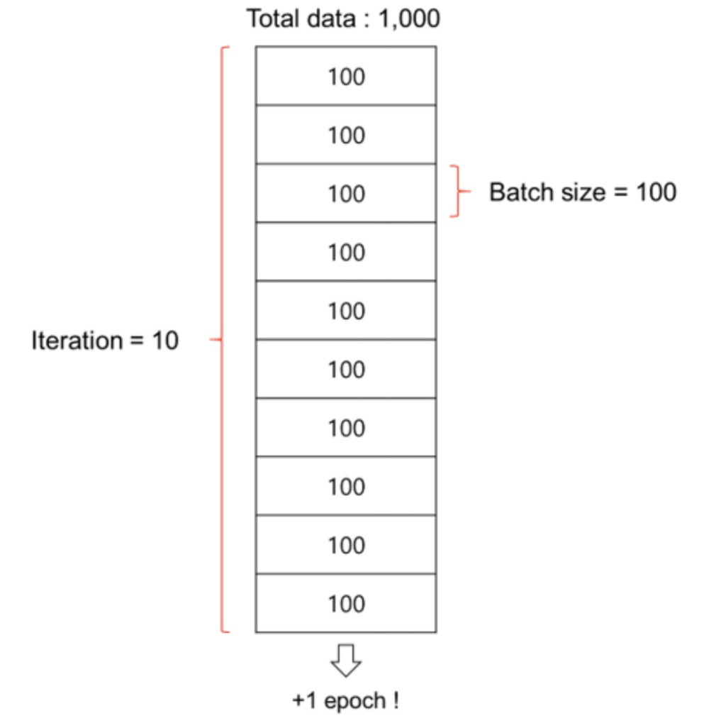
Strojno učenje -> podaci
Ograničena memorija
Lazy loading
Batch
Mana
Višestruki pristup memoriji - “skupa” operacija
“Prazni hod” GPU
Optimizacija?
Pytorch
Dataloader

Slide 15
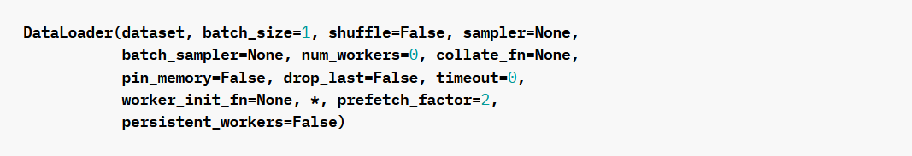
Dataloader

Slide 16
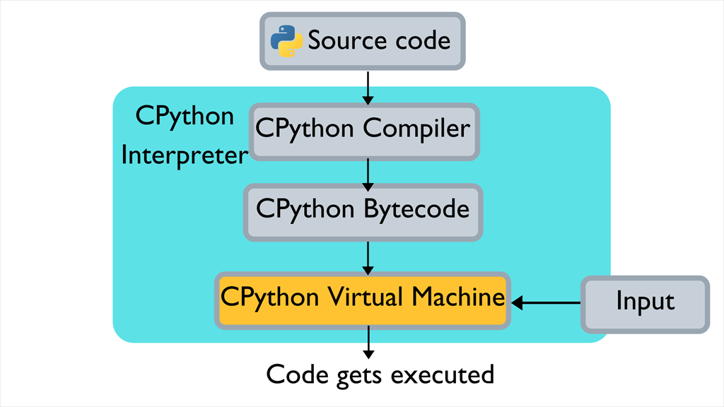
num_workers
Paralelizacija
Multithreading
Multiprocessing
Python
CPython
Thread-safe?
Global interpreter lock(GIL)
1 thread
Multithreading
Multiprocessing

Slide 17
num_workers = 0
Single-process(default)
Nema dodatnih procesa
Blokiranje

Slide 18
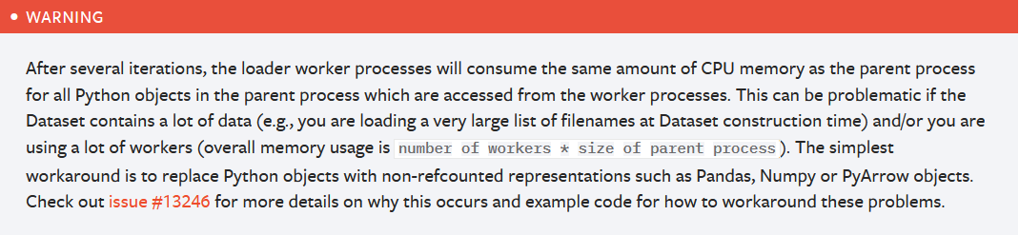
num_workers = X
Multi - process

Slide 19
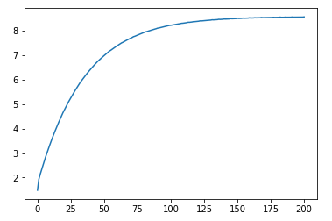
num_workers = X
Iteracija dataloadera
num_worker procesa
Mogući problem
Zauzeće RAM resursa kroz iteracije
Identifikacija problema?
Postupak alokacije procesa
Dizajn Python jezika
https://github.com/pytorch/pytorch/issues/13246#issuecomment-445770039

Slide 20
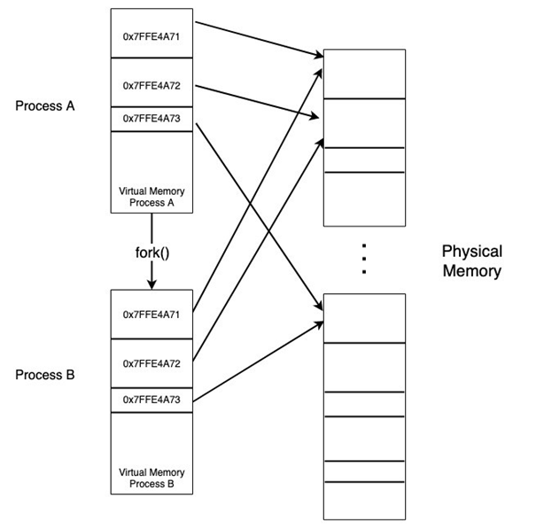
UNIX fork()
Child process
Vlastiti adresni prostor
Memorijska referenca kopija
Neovisnost procesa
Copy-on-write
Dodatna alokacija memorije

Slide 21
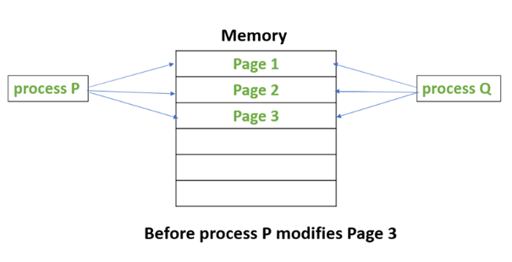
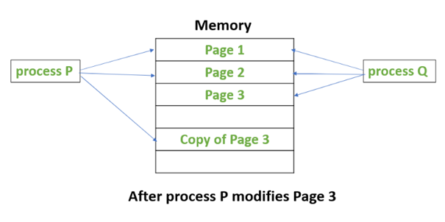

Slide 22
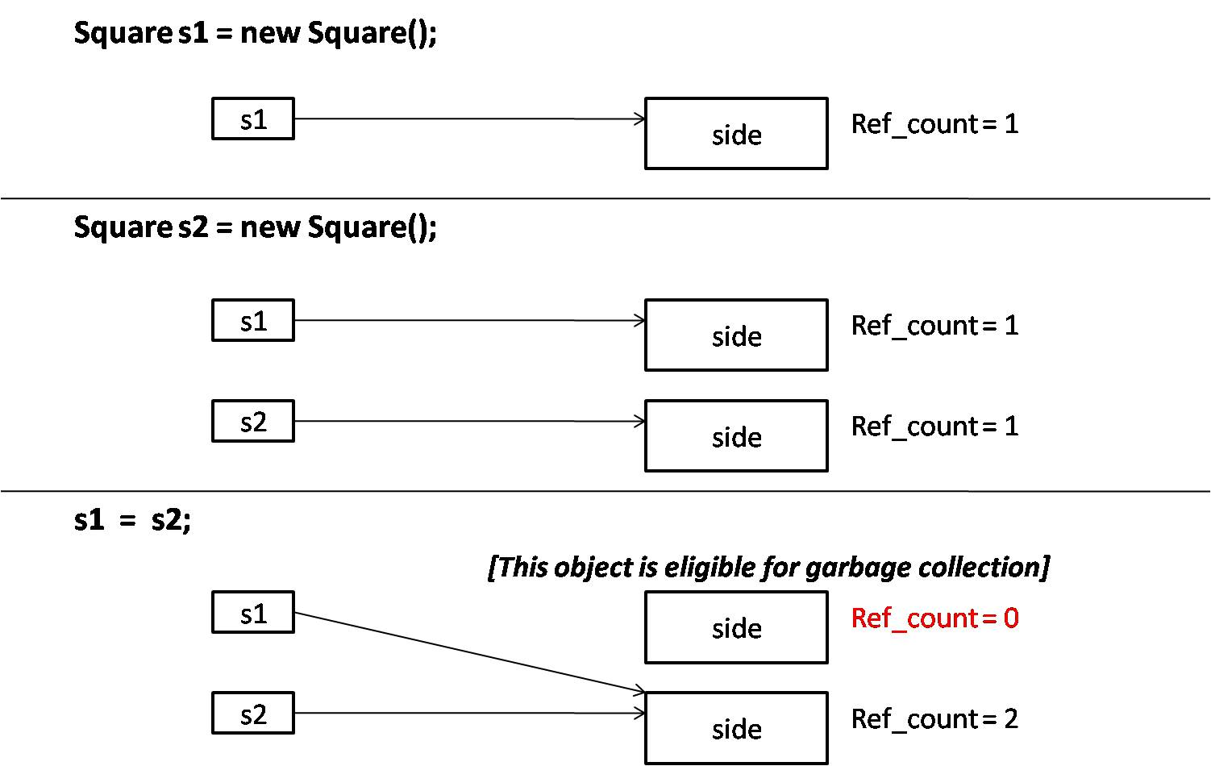
Python
Garbage collector
Refcount mehanizam
Objekt
Nova referenca
Novi refcount
Promjena
Copy-on-write
Zauzeće memorije

Slide 23
Pytorch dataloader
Svaka iteracija
num_worker procesa
Strojno učenje
Veliki dataset-ovi
Velik broj instanci
Pytorch dataset
__getitem__(self, index)

Slide 24
Pytorch dataset
class DataIter(Dataset):
def __init__(self):
path = "path/to/data"
self.data = []
for cls in os.listdir(path):
for img in os.listdir(os.path.join(path, cls)):
self.data.append(os.path.join(path, cls, img))
def __getitem__(self, idx):
with Image.open(self.data[idx]) as img:
img = img.convert('RGB')
return transforms.functional.to_tensor(img)

Slide 25
Rješenja
Promjena struktura podataka
Samo 1 refcount za krovni container tip
NumPy
pandas
PyArrow
PyTorch tensors
Nemaju copy-on-write ponašanje
Python multiprocessing modul
Eksplicitna shared memory oznaka
Sprječavanje copy-on-write mehanizma
multiprocessing.Array()

Slide 26
Prosječno vrijeme treniranja po epohama:
01:32.815 min
Multi-process
num_workers = 4
02:15.667 min
Single-process
num_workers = 0

Slide 27
pin_memory
CPU(Host) to GPU(Device) prijenosi
PyTorch .to()
GPU
Model
Podaci
Kako se odvija transfer?
CUDA
Direct memory access(DMA) sklop na GPU
Rasterećivanje CPU
Isključivo iz pinned memory dijela host-a

Slide 28
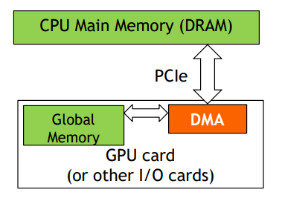
Host to device transfer

Slide 29
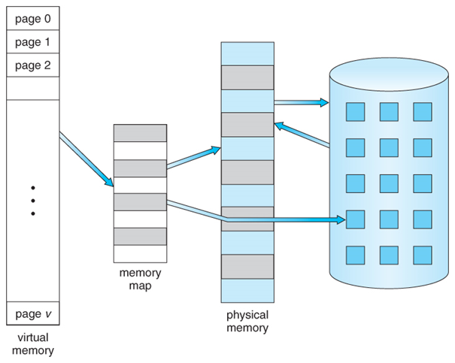
Zašto pinned memory?

Slide 30
Zašto pinned memory?
Traženi sadržaj nije dostupan u glavnoj memoriji
Page-miss
Zauzeće glavne memorije
Page-out određene stranice
Problem
Page-out neposredno prije ili tijekom host to device transfera
GPU neće dobiti ispravne podatke
Zahtjev: Dio memorije host-a koji sadrži podatke za prijenos na GPU ne smije biti page-outan -> page locked
Page locked Pinned memory

Slide 31
Host to device transfer
Podaci se prije transfera moraju prebaciti u pinned memory dio
Problem: 2 transfera
Paged memory -> Pinned memory
Pinned memory -> GPU
Ideja: Prilikom učitavanja podataka u glavnu memoriju podatke odmah prebaciti u pinned memory dio
1 transfer manje
Pytorch
pin_memory = true

Slide 32
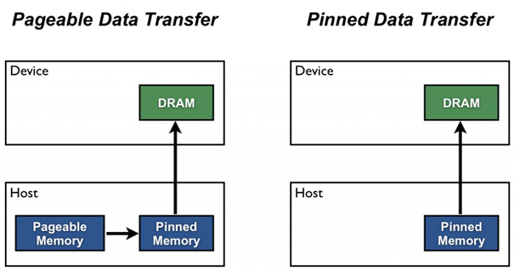
Pagable vs pinned data transfer

Slide 33
Prosječno vrijeme treniranja po epohama:
01:32.815 min
pin_memory = true
01:42.200 min
pin_memory = false

